Slide 1
GEBE İZLEMİ
Dr. Ersan GÜRSOY
K.T.Ü. Tıp Fakültesi
Aile Hekimliği AD.

Slide 2
AMAÇ
Birinci basamağa yönelik gebe izlemi hakkında bilgi vermek

Slide 3
HEDEFLER
Dünya’daki gebe izlem stratejileri arası belli başlı farkları sayabilmek.
Ülkemizde SB tarafından önerilen gebe izlem sayısını ve tarihlerini sayabilmek.
Ülkemizde SB tarafından önerilen her bir izlemde yapılması gereken işlemleri sayabilmek.
Gebelikte tehlike işaretlerini sayabilmek.
Gebelikteki tarama metodlarını ve zamanlarını sayabilmek.

Slide 4
SUNUM PLANI
Genel bilgiler
Dünyada farklı gebe izlem stratejileri
Ülkemizde gebe izlem
Kaynakça

Slide 5
GENEL BİLGİLER
Gebe izleminin temel amacı gebe ve fetüsün sağlık durumlarını belirlemek ve buna uygun bakım planı oluşturmaktır.
Bulunulan ülkenin maddi imkanları, sağlık sisteminin durumu, sosyokültürel özelliklerine göre izlem sayısında ve izlemin niteliğinde ülkeler arası farklılıklar olabilmektedir.
Gebelerin içinde bulunduğu şartlara, ülke politikalarına ve kılavuzlarına göre izlemi önerilir.
Doğum öncesi bakım yönetim rehberi- T.C. Sağlık Bakanlığı 2014
Pozitif bir gebelik için DSÖ’nün antenatal bakım önerileri- DSÖ 2016

Slide 6
KİM YAPSIN?
Aile Hekimliği Uygulama Yönetmeliği’nde yer alan görev yetki ve sorumluluklar kapsamında bu görev aile hekimlerinin primer görevleri arasında yer almaktadır.
AİLE HEKİMLERİ
2. BASAMAK KADIN DOĞUM UZMANLARI
ÜNİVERSİTE HASTANELERİ

Slide 7
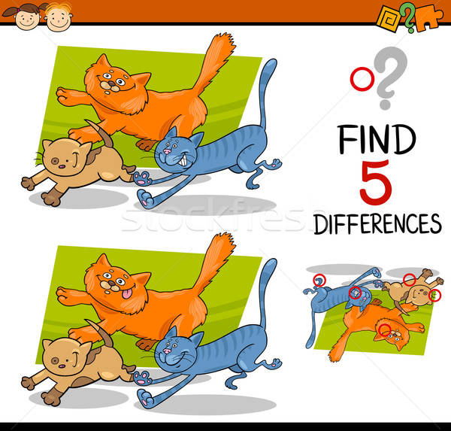
DÜNYADA İŞLER NASIL?

Slide 8
DÜNYADA İŞLER NASIL?
1. Amerika(ACOG)
2. İngiltere (NICE)
3. Japonya (JSOG, JAOG)
4. Dünya Sağlık Örgütü

Slide 9
AMERİKA (ACOG) 2012
Komplikasyonsuz ilk gebelik için önerilen gebelik izlemi sıklığı;
  28. gebelik haftasına kadar 4 haftada bir,
  29 – 35. haftalar arasında 2 ile 3 haftada bir,
  36. haftadan sonra haftalık izlem
Toplam 12-14 izlem.
Daha önce sorunsuz gebelik öyküsü olan, medikal ve obstetrik problemi olmayan multipar gebelerde takip sıklığı azaltılabilir.

Slide 10
AMERİKA (ACOG) 2012
D vit desteği rutin olarak önerilmez.
TSH bakılması rutin olarak önerilmez.
Grup B Streptekok taraması rutin olarak önerilir. (35-37. haftalarda)
Sifiliz, hepatit, HIV, klamidya taraması rutin olarak önerilir.
Risk varsa maternal depresyon taraması önerilir.

Slide 11
İNGİLTERE ( NICE) 2017
Komplikasyonsuz nullipar gebelere 10 izlem
Komplikasyonsuz multipar gebelere 7 izlem önerilmektedir.
Kilo takibi ve ödem bakılması rutin olarak önerilmez.
D vitamini desteği rutin değil.
Rubella ve hemoglobinopati bakılması rutin olarak önerilir.
25 yaş altı gebelere klamidya bakılması önerilir.

Slide 12
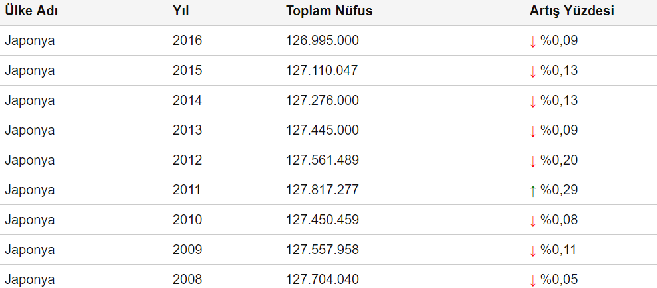
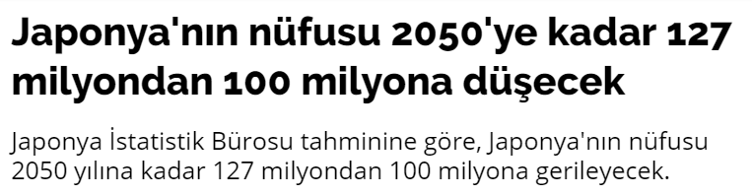
JAPONYA ( JSOG, JAOG) 2014

Slide 13
JAPONYA ( JSOG, JAOG) 2014
11. Haftanın sonuna kadar 3 kez
12.-23. haftanın sonuna kadar 4 haftada bir
24.-35. haftanın sonuna kadar 2 haftada bir
36. Haftadan itibaren haftalık takip önerilir.
Toplamda 16 izlem önerilmektedir.
HTLV-1 taraması, pap smear, cybh taraması… rutin olarak önerilir.

Slide 14
DÜNYA SAĞLIK ÖRGÜTÜ 2016
Gebelik boyunca sekiz izlem önermektedir.
Doğum gerçekleşmezse 41. haftada ek izlem
 | 2012 | 2016
1. trimester | 1. izlem: ilk 12 hafta içinde | 1. izlem: ilk 12 hafta içinde
2. trimester | 2. izlem: 24-26. Hafta | 2. izlem: 20. Hafta 3. izlem: 26. Hafta
3. trimester | 3. izlem: 32. Hafta 4. izlem: 36-38. Hafta | 4. izlem: 30. Hafta 5. izlem: 34. Hafta 6. izlem: 36. Hafta 7. izlem: 38. Hafta 8. izlem:40. hafta

Slide 15
DÜNYA SAĞLIK ÖRGÜTÜ 2016
Her izlemde kan basıncı ölçümü, gerekirse proteinüri bakılması önerilmektedir.
Anemi kontrolü; 1., 3. ve 6. izlemlerde tam kan sayımı veya hemoglobin ölçümü önerilmektedir.
Asemptomatik bakteriüri; 1., 3. ve 5. izlemlerde orta idrarda koloni sayımı veya gram boyaması önerilmektedir.
Yüksek riskli gruplar ve populasyonlarda ilk izlemde HIV, sifiliz ve tuberküloz taraması önerilmelidir.

Slide 16
DÜNYA SAĞLIK ÖRGÜTÜ 2016
Simfisiz- fundus ölçümü ve çocuk haraketlerinin sayılması önerilebilir, zorunlu değildir.
Rutin kardiyotokografik değerlendirme (NST) gerekli değildir.
20. gebelik haftasından önce bir kere gebelik yaşı tespiti ve fetal anomali taraması amacıyla fetal ultrasonografik değerlendirme önerilmektedir.
Gebelerin beslenme, sigara ve alkol kullanımını bırakmaları konularında bilgilendirilmeleri önerilmektedir

Slide 17
DÜNYA SAĞLIK ÖRGÜTÜ 2016
Aileci şiddet uygulamaları konusunda değerlendirilme önerilmektedir.
Gebelere demir, folik asit replasmanı ve riskli gruptaki gebelere A vitamini ve kalsiyum takviyesi önerilmektedir.
Tetanoz aşısı uygulanması önerilmektedir

Slide 18

TÜRKİYE SAĞLIK BAKANLIĞI 2014
Ülkemizde Sağlık Bakanlığı’nın 2014’te yayınladığı kılavuz hâlen geçerlidir.
Bu kılavuz daha çok 1. Basamağa hitap etmekte ve büyük oranda DSÖ’nün 2012’deki kılavuzuyla benzerlik göstermektedir.

Slide 19
TÜRKİYE SAĞLIK BAKANLIĞI 2014
1. izlem >>> 0-14. hafta
2. izlem >>> 18-24. hafta
3. izlem >>> 28-32. hafta
4. izlem >>> 36-38. hafta
Sıklıktan ziyade niteliğe önem verilmiştir.
İlk izlem için ayrılacak sürenin minimum 30 dakika, diğer izlemler için ise minimum 20 dakika olmasını önermektedir.

Slide 20
GEBE İZLEMİ - BİRİNCİ İZLEM
İlk 14 hafta içinde yapılır
En az 30 dakika ayrılması önerilir.
14. haftadan sonraki gebe tespitlerinde; gebelik haftasına bakılmaksızın “ilk izlem” olarak değerlendirilir.

Slide 21
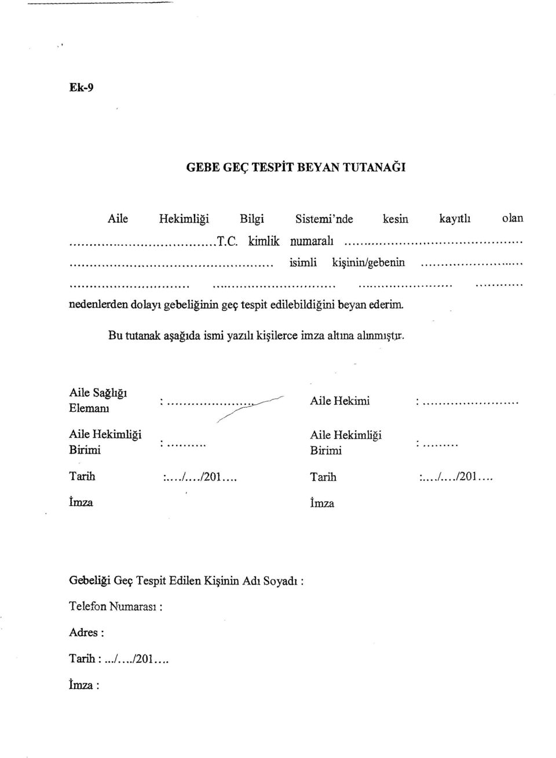

Slide 22
15-49 YAŞ KADIN İZLEMİ
Amacı gebelik ve doğumla ilgili komplikasyonların en sık ortaya çıktığı 15-49 yaş nüfusta yer alan kişilerin sağlıkla ilgili gerekli izlemlerinin yapılmasını sağlamaktır.
15-49 yaş kadın izlemlerinin yılda en az 2 kez yapılması gerekmektedir.
İstenmeyen gebeliklerin engellemesini, tespit edilemeyen gebe oranının azalmasını, daha erken dönemde kanser vakalarının saptanmasını ve tetanoz bağışıklama oranlarının artmasını amaçlar.

Slide 23
GEBE İZLEMİ – 1. İZLEM
İletişim
Öykü alma
Fizik muayene
Laboratuvar testleri
İlaç desteği, bağışıklama ve tedaviler
Bilgilendirme ve danışmanlık
Gerekli ise sevk
Yapılan işlemlerin kayıt altına alınması

Slide 24
1. İZLEM
1.iletişim
Gebeyi nazik bir şekilde karşılama
Gerekli mahremiyeti sağlama
Kendini tanıtma
Gebenin adını öğrenme ve kullanma
Gerekli olumlu beden dilini kullanma
İletişim için gerekli mesafeyi ayarlama
Gebe ile yüz yüze olma, göz teması kurma
Her aşamada soru sorabileceğini belirtme

Slide 25
1. İZLEM
2.öykü alma – kişisel bilgiler
T.C kimlik numarası
Yaş
Adres ve telefon numarası
Medeni hali
Akraba evliliği/derecesi
Yaşadığı ev tipi,büyüklüğü ve hane halkı sayısı
Yaşadığı mekanın alt yapı koşulları
Eğitim düzeyi
Ekonomik kaynakları
Yaşadığı yerin en yakın sağlık kuruluşuna uzaklığı
Ulaşım şartları
Sosyal güvencesi
Soy geçmişinde özellik varlığı
Alışkanlıklar

Slide 26
1. İZLEM
2.öykü alma – genel tıbbi öykü
Kronik sistemik hastalıklar
Geçirilmiş veya tedavisi sürmekte olan enfeksiyon hastalıkları
CYBE öyküsü
Psikiyatrik hastalıklar
Kan transfüzyonu
Talasemi taşıyıcılığı
Geçirilmiş operasyonlar
İlaç allerjisi
Sürekli kullanmak zorunda olduğu ilaçlar
İnfertilite mevcut ise süresi, gördüğü tedaviler
Tetanoz toksoid immünizasyonu

Slide 27
1. İZLEM
2.öykü alma – obstetrik öykü
Gravida, Parite
Yaşayan çocuk sayısı
Maternal komplikasyonlar
Doğumların kim tarafından nerede yapıldığı
Doğum ağırlığı ve cinsiyeti
Doğum sirasinda yaşanan komplikasyonlar
Tekrarlayan düşükler
Gebeliğin sonlanma şekli ve gebelik haftası
Doğum sonrası yaşanan komplikasyonlar
Fötal komplikasyonlar
Ölü doğum ve nedenleri
Bebek ölümü ve nedenleri
Çocuk ölümü ve nedenleri
Anne sütü verip vermediği ve süresi

Slide 28
1. İZLEM
2.öykü alma – mevcut gebelik
Son adetinin ilk günü
Adet düzeni
Tahmini doğum tarihi (Naegale formülü kullanılır SAT’a 7 ekleyip, 3 ay geri gelinir)
Son adet tarihini bilmiyorsa veya şüpheli ise ultrason ile gebelik yaşının belirlenmesi
Gebelik yakınmaları
Gebelik tehlike işaretlerine ait yakınmalar

Slide 29
1. İZLEM
2.öykü alma – mevcut gebelik
Normal gebelik yakınmaları
Yorgunluk
Bulantı ve kusma
Sık idrara çıkma
Baş dönmesi
Varis ve hemoroid
Kabızlık
Mide yanması
Bacaklarda kramplar
Ciltteki değişiklikler
Meme hassasiyeti

Slide 30
1. İZLEM
2.öykü alma – mevcut gebelik
Tehlike işaretleri
Vajinal kanama
Yüksek ateş
Karın ağrısı
Solunum güçlüğü veya sık solunum
Günlük aktivitelerin gerçekleştirilememesi
Konvülziyon
Baş ağrısı ile beraber görmede bozulma – Preeklampsi-eklampsi habercisi
Yüz, el ve bacaklarda şişme
Daha önce hissediliyorken fetüs hareketlerinin hissedilememesi
Suyunun gelmesi

Slide 31
1. İZLEM
3. fizik muayene
Boy ve kilo
Kan basıncı
Nabız
Ciddi anemi bulgularını kontrol
Göğüs ve kalp oskültasyonu
Pretibial ödem ve varis tespiti

Slide 32
1. İZLEM
3. fizik muayene
Gebelik haftası ile uterus büyüklüğünün uygunluğunu değerlendirme
Semptomatik CYBE bulgusu varsa değerlendirme
Fetus kalp seslerini değerlendirme (Fetal kalp atımı sayısı normalde; dakikada 120-160 aralığındadır. El doppleri ile 10.-12. haftalardan itibaren duyulabilir)
Tehlike işaretlerini kontrol etme

Slide 33
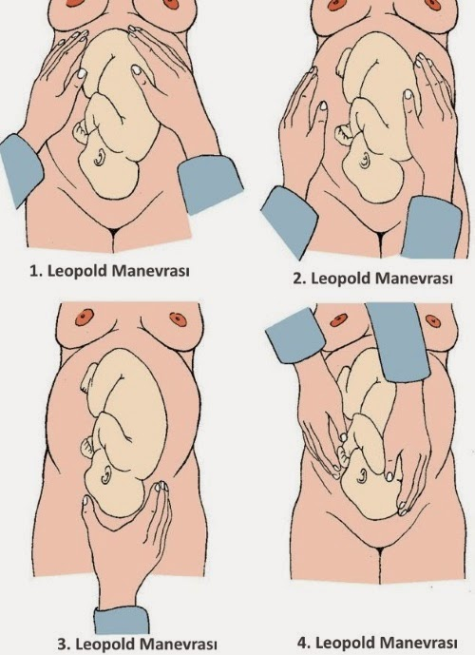
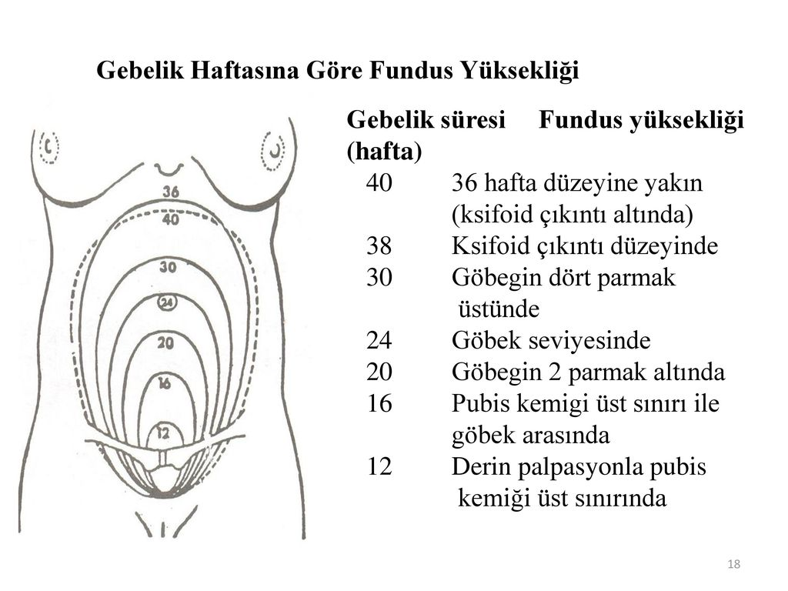

Slide 34
1. İZLEM
4. laboratuvar
Tit
Hb (+bakılabiliyorsa ferritin)
Hbsag
Gebenin ve eşinin kan grubu.
Uyumsuzluk var ise indirekt Coombs testi
Glukoz
TSH
Tarama testleri
  11-14 ikili tarama
  16-18 üçlü tarama
  18-24 fetal anomali

Slide 35
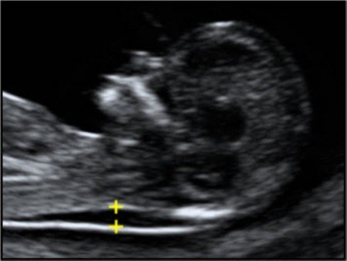
11-14. HAFTA İKİLİ TARAMA
Ultrasonografide CRL ile gebelik haftası belirlenir ve ense kalınlığı ölçümü (NT) yapılır.
Anne kanında Free Beta HCG ve PAPP-A düzeylerine bakılır.
İkili test sadece kromozom bozuklukları açısından riski belirler. Nöral tüp defektleri açısından bir risk belirlemez.

Slide 36
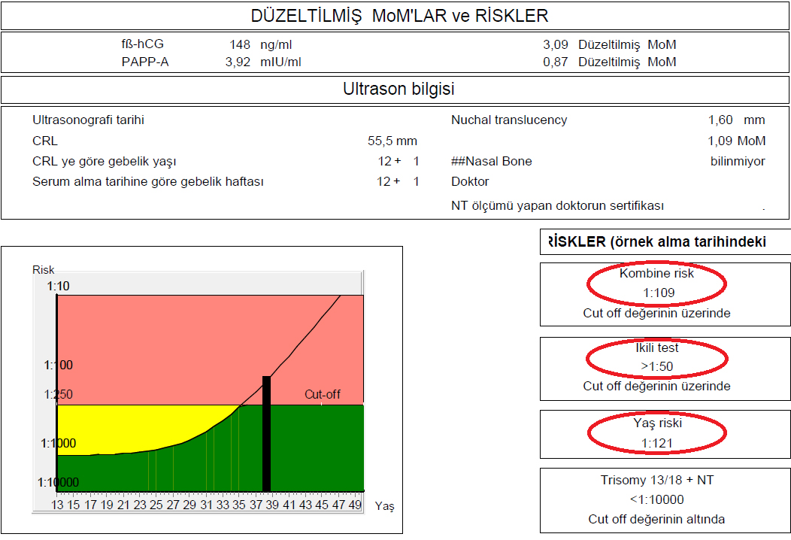
Down sendromu riski 1 : 250 den büyükse genetik danışma ve prenatal tanı uygulanır.
Down sendromu riski 1 : 250 den küçükse Rutin Gebelik Takibi yapılır.

Slide 37
16-18. HAFTA ÜÇLÜ TARAMA
Anne kanında hCG, alfa fetoprotein (AFP), estriol (E3) bakılmasıdır.
15-22 haftalar arasında yapılsa da en tatminkar sonuç 16-18 haftada elde edilir.
İkili test daha erken dönemde yapıldığı için olası bir olumsuzluk durumunda gebeliğin daha erken ve risksiz şekilde sonlandırılmasına olanak tanır.

Slide 38
18–22(24). HAFTA DETAYLI TARAMA ULTRASONOGRAFİ
İkinci trimester ultrasonografi özellikle yapısal fetal anomalilerin tanısında önemli role sahiptir.
Majör fetal anomalilerin tespiti, fetal büyümenin belirlenmesi ve IUGR tespiti için temel oluşturur.
Rutin tüm gebelere yapılması önerilir.

Slide 39
Down Sendromu İçin Tanısal Testler
TEST | ZAMANLAMA | SENSİTİVİTE | YANLIŞ POZİTİF
NT, PAPP‐A, free ßhCG | 11-14 | 78,7-89 | %5
Koryon villus örneklemesi | 10-13 | 97,8 | %1-2
hCG, AFP, E3 | 15-20 | 60-69 | %5
Amniyosentez | 16-18 | 99,4 | %0,1-%0,6
İkili + üçlü tarama | 11-14 ve 15-20 | 92 | %5

Slide 40
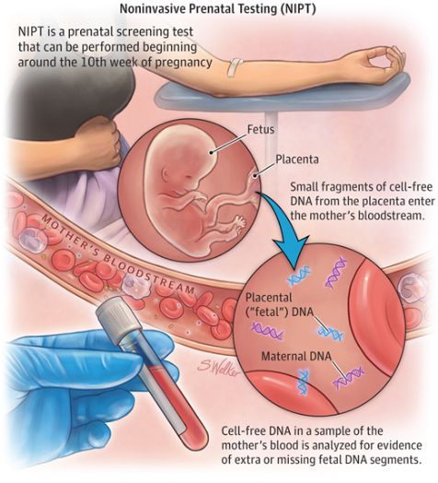
Maternal Kanda Fetal DNA
(noninvaziv prenatal test)
Down sendromu için sensitivitesi:99.7 , yanlış pozitiflik: 0.04.
Diğer anoploidiler için de benzer oranlar mevcut.
10. haftadan itibaren yapabilir.
USG’ye dolayısıyla uygulayıcıya bağımlı değil.
İnvaziv gereksinimini azaltıyor.

Slide 41
Maternal Kanda Fetal DNA
(noninvaziv prenatal test)
Tanı testi değil.
Sonuç pozitif gelirse invaziv işlemle doğrulama gerekiyor.
1-2 hafta içinde sonuç veriyor.
Çoğul gebeliklerde yanlış pozitiflik yüksek.
Fetal hücreler uzun süre maternal kanda bulunabilir. Eski gebeliğe ait???
PAHALI….

Slide 42
1.İZLEM
5. İlaç desteği, bağışıklama ve tedaviler
Folik asit: Prekonsepsiyonel 4 hafta öncesi ile gebeliğin 12.haftasına kadar kullanılır. 400 mcg\gün (NTD hikayesi 4000mcg)
Demir desteği. Anemi yoksa 16. haftadan itibaren 40-60 mg/gün.
D vitamini: 12. Haftadan itibaren 1200 IU günlük tek doz D Vitamini preparatı.
Hepatit B bağışıklaması.
Tetanoz bağışıklaması.
Gebeye gebeliğinin 2. veya 3. trimestrinde grip sezonunda grip aşısı yaptırması önerilir.
Gelişen idrar yolu enfeksiyonu vb tedavisi

Slide 43
ASEMPTOMATİK BAKTERİÜRİ
Üriner toplayıcı sistemde progestron etkisiyle dilatasyon, büyüyen uterusun basısına bağlı staz, mesanenin yer değiştirmesi ve kapasitesindeki artış, idrarın pH, osmolarite, glikoz ve aminoasit miktarlarındaki artış enfeksiyon riskini arttırır.
Gebe olmayan kadınlarda asemptomatik bakteriüri ciddi bir sorun yaratmaz ve tedavisi de gerekmez.
Gebelikte asemptomatik bakteriürinin erken doğum ve düşük doğum ağırlığı risklerini arttırdığını bildiren çalışmalar mevcuttur.
Asemptomatik gebede 2 ayrı orta idrar kültüründe 1 ml idrarda aynı mikroorganizmaya ait 100.000’in üzerinde koloni üremesi asemptomatik bakteriüri olarak tanımlanmaktadır

Slide 44
ASEMPTOMATİK BAKTERİÜRİ
Orta idrar sedimentinde mikroskop ile 5-10 lökosit gözlenmesi piyüri olarak tanımlanır.
Piyüri nonspesik bir bulgudur ve ASB tanısında ve taramasında kullanılması önerilmemektedir.
İdeal tedavi kültür ve antibiyogram sonucuna göre verilen tedavidir.

Slide 45
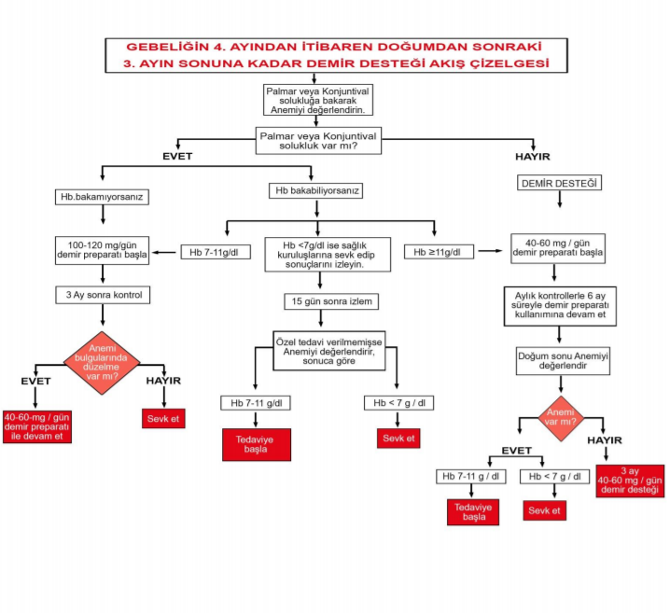

Slide 46
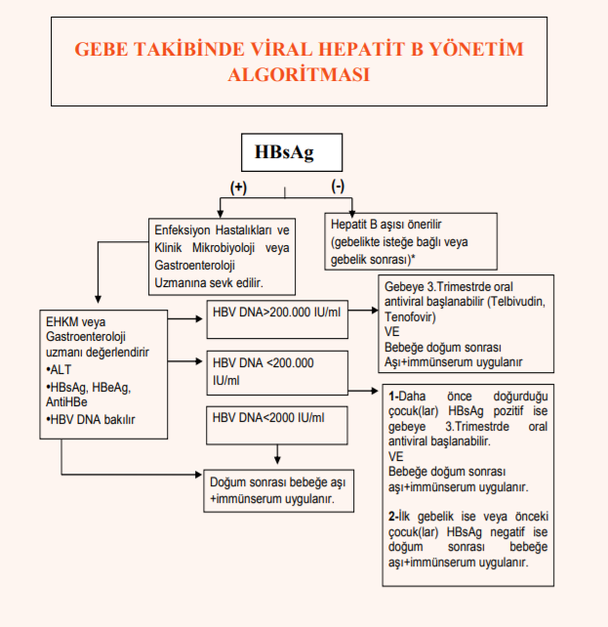

Slide 47
Tetanoz bağışıklaması
DOZ SAYISI | UYGULAMA ZAMANI | KORUMA SÜRESİ
Td 1 | Gebeliğin 4. ayında | Yok
Td 2 | 4 hafta sonra | 1-3 yıl
Td 3 | 6 ay sonra | 5 yıl
Td 4 | 1 yıl sonra ya da sonraki gebelikte | 10 yıl
Td 5 | 1 yıl sonra ya da sonraki gebelikte | Doğurganlık çağı boyunca

Slide 48

1. İZLEM
6. bilgilendirme ve danışmanlık
Beslenme ve diyet
Fiziksel aktivite
Gebelikte cinsel yaşam
Hijyen ve genel vücut bakımı
Ağız ve diş sağlığı

Slide 49
1. İZLEM
6. bilgilendirme ve danışmanlık
Sigara alışkanlığı
Alkol alışkanlığı ve madde bağımlılığı
İlaç kullanımı
Tetanoz toksoid immünizasyonu
Gebelikte tehlike işaretleri

Slide 50
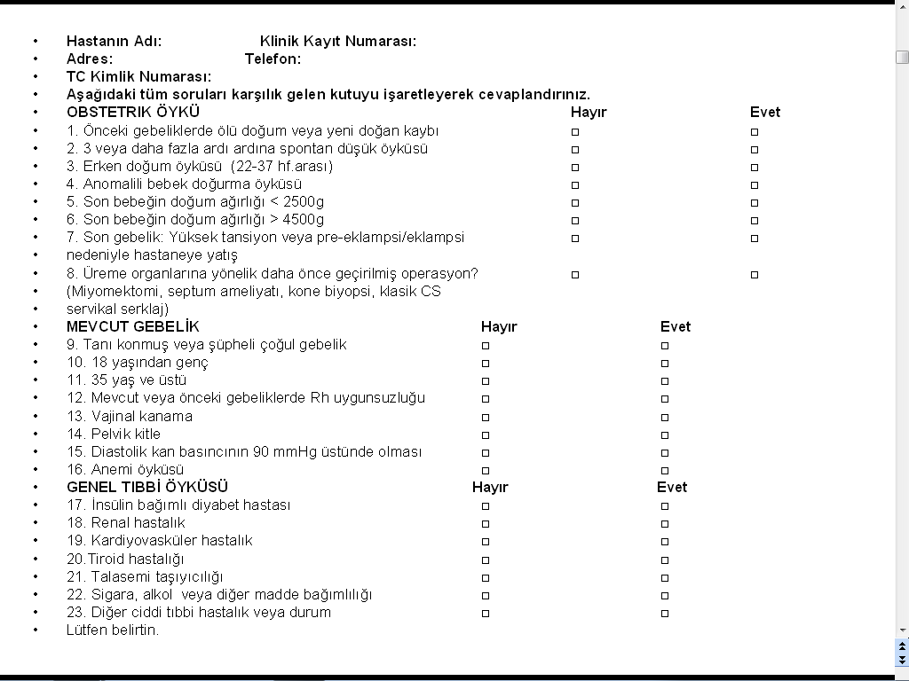
RİSK DEĞERLENDİRME

Slide 51
1. İZLEM
7. sevk edilecek durumlar
Risk değerlendirme formunda bir soruya dahi evet denilmişse.
Hemoglobinin 7 gr/dl altında olması
Kanama ve lekelenme olması
Preeklampsi belirtileri, hipertansiyon ve/veya proteinüri olması
Uterus yüksekliğinin (fundus-pubis mesafesi) beklenen haftaya göre büyük veya küçük olması (± 4cm.)

Slide 52

1. İZLEM
7. sevk edilecek durumlar
Gebenin fetus hareketlerini hissetmemesi veya el doppleri ile fetal kalp seslerinin duyulmaması
Bakteriüri tespit edilen gebede tedaviye rağmen bakteriürinin devam ediyor olması
Tehlike işaretlerinin varlığı

Slide 53

1. İZLEM
7. sevk edilecek durumlar
Mutlaka kadın hastalıkları ve doğum uzmanı bulunan bir sağlık kuruluşuna sevk edilir.
Sevk edilen vakaların sevk edilen kuruluşa gidip gitmediği mutlaka takip edilmelidir.
Amerika’ da yapılan bir çalışmada hastaların %3 ile %18 arasında sevk edilen hekime gitmediği görülmüş.
Ülkemizde?
Gebelerde?

Slide 54
1. İZLEM
7. sevk edilecek durumlar
Uzman hekimin değerlendirmesi sonucu önerisi doğrultusunda, izlemler birinci veya ikinci basamakta devam ettirilir.
Gebenin izlemi birinci ve ikinci basamağın koordineli çalışması ile sürdürülür, gerekirse izlem sayısı arttırılır.
İzlem ikinci basamakta devam edecek ise; yapılan müdahaleler ve izlem konusunda birinci basamağı bilgilendirmesi için gebeye danışmanlık verilir.

Slide 55
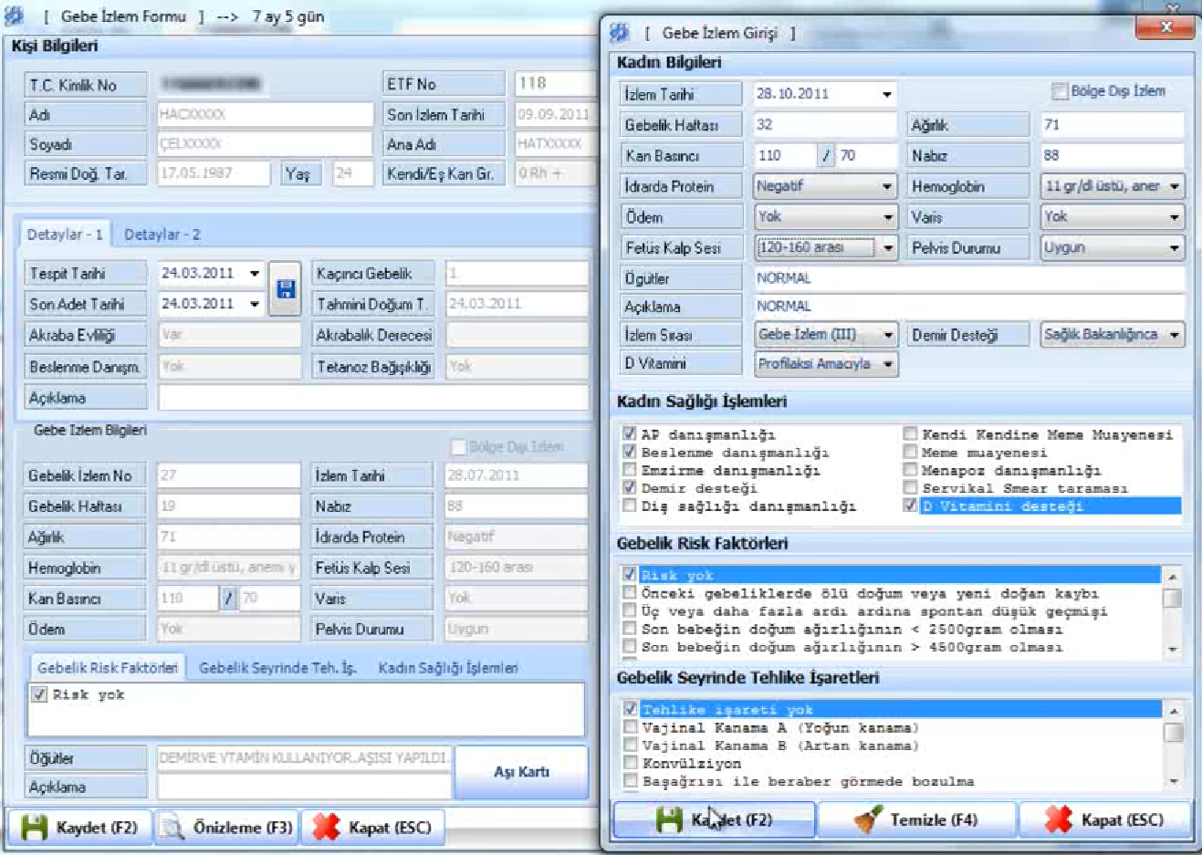
1. İZLEM
8. kayıt

Slide 56
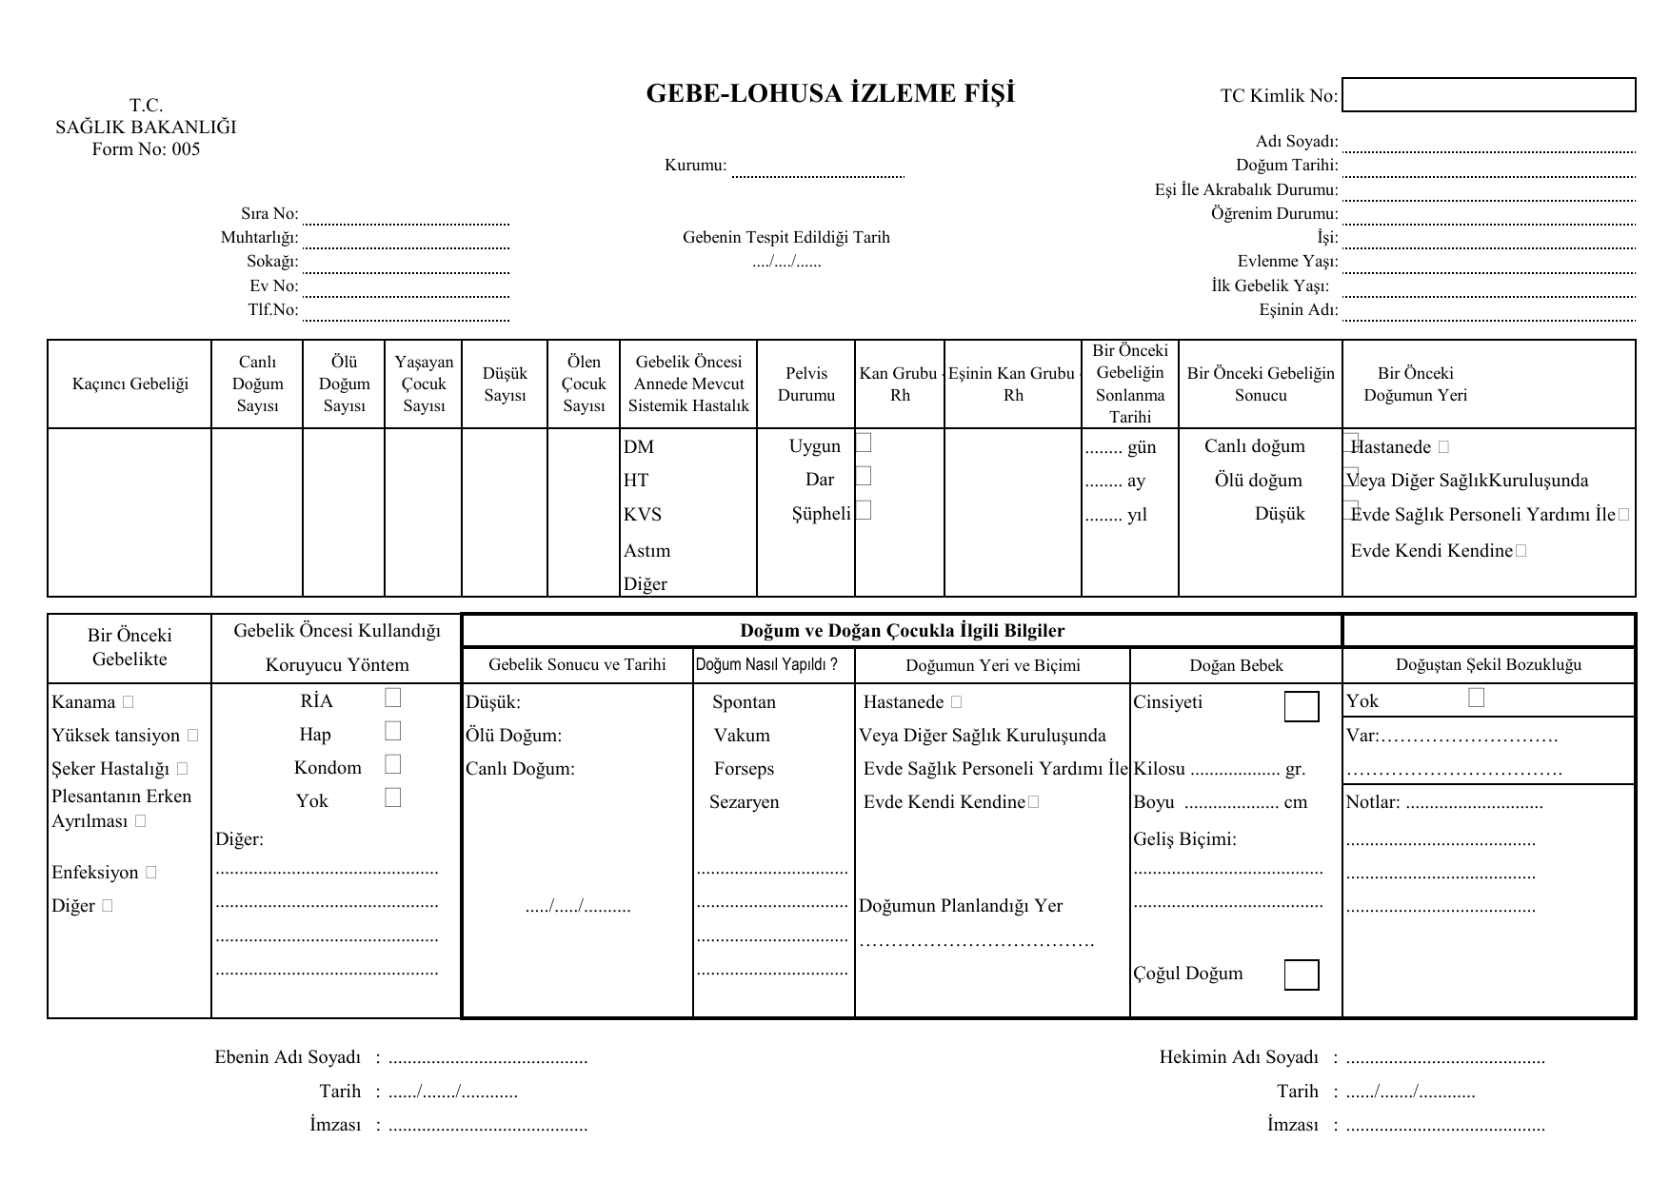
1. İZLEM
8. kayıt

Slide 57
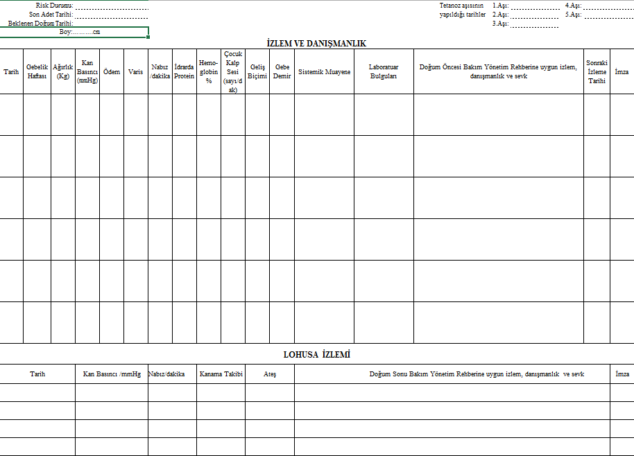
1.İZLEM
8. kayıt

Slide 58
2. İZLEM
18-24. haftalar arasında yapılır.
En az 20 dk ayrılması önerilir.
İlk izlemdeki basamaklar aynen uygulanır.
İlk izlemdeki öykü gözden geçirilir.
Birinci izlemden bu yana meydana gelen gebelik yakınmaları sorgulanır.
Tehlike işaretleri sorgulanır.

Slide 59
2. İZLEM
24-28. haftalar arasında OGTT yaptırması önerilir.
Obstetrik USG yaptırması sağlanır.
Demir ve D vitamini tedavisi alıp almadığı sorgulanır.
Birinci izlemde bilgilendirme ve danışmanlık başlığı altında yer alan konularla ilgili danışmanlık yapılır.
Ayrıca fetus hareketlerinin hissedilememesi ve hızlı kilo alımı hakkında danışmanlık verilir.

Slide 60

FETAL HAREKET
Annenin çocuk hareketlerini hissetmesi nulliparlarda 18-20. gebelik haftası, multiparlarda ise 16-18. gebelik haftaları dolaylarında başlar.
Fetal hareketler en çok 28-34 gebelik haftaları arasında olur
Fetal hareketlerin değerlendirilmesi sübjektif bir değerlendirmedir.

Slide 61
FETAL HAREKET
Objektif hale getirmek için fetal hareketlerin sayılması yöntemleri geliştirilmiştir.
İçlerinde en kullanışlı olanı, gebenin akşam çocuğun hareketli olduğu ve dikkatini ona verebileceği dönemde 10 fetal hareketi kaç dakika içinde yaptığını belirlemesidir.
On fetal hareket için geçen ortalama süre 20.9 (±18.1) dakikadır, ve 2 saat içinde 10 hareketin tamamlanmaması, fetal hareketlerde azalma olarak yorumlanmaktadır

Slide 62
HIZLI KİLO ALIMI
BKİ | Önerilen
<18,5 | 12,5- 18
18,5-24,9 | 11,5- 16
25,0-29,9 | 7- 11.5
>30 | 5-9
Çoğunluğu son trimesterde olması istenir.
Gebelikte aşırı kilo alımı ve maternal obezite gestasyonel diyabet için risk faktörüdür.

Slide 63
HIZLI KİLO ALIMI
RİSK FAKTÖRÜ | OR
Önceki gebelikte GDM | 13,2
BMI >25 | 3,2
Anne yaşı >35 | 1,6
Gebelikte aşırı kilo alımı | 1,4
Gebelik öncesi aşırı kilo alımı | 1,7
GDM; Preeklampsi, polihidramnioz, travmatik doğum, postpartum kanama, makrozomi , RDS, neonatal hipoglisemi, Neonatal hiperbilurinemi, neonatal hipokalsemi vb.. İçin risk faktörüdür.

Slide 64
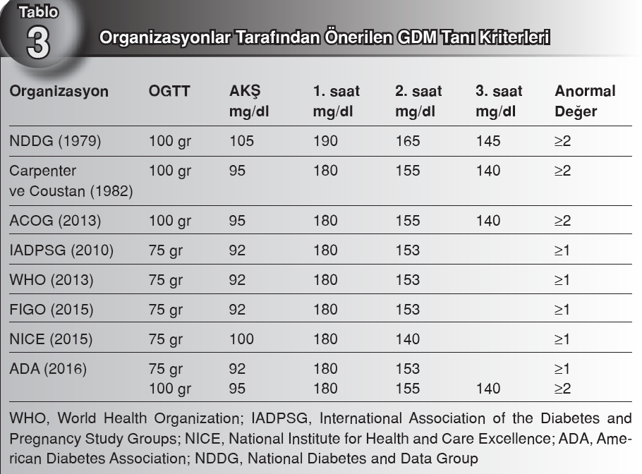
GDM TARAMA

Slide 65
3. İZLEM
28-32. haftalar arasında yapılır.
En az 20 dk ayrılması önerilir.
İlk izlemdeki basamaklar aynen uygulanır.
İlk izlemdeki öykü gözden geçirilir.
2. izlemden bu yana meydana gelen gebelik yakınmaları sorgulanır.
Tehlike işaretleri sorgulanır.

Slide 66

3. İZLEM
Arıca ödem ve meme muayenesi yapılır.
Gebeliğin ilerleyen haftalarda alt ekstremitelerde ödem olabilir.
Üst kısımlardaki ödem preeklampsinin ilk bulgusu olabilir!

Slide 67
Meme kanseri gebelik döneminde tespit edilen en sık kanserlerdendir.
Gebelikle ilgili meme kanseri terimi, gebelik sırasında ya da gebeliği takiben 1 yıl içinde görülen meme kanserlerini kapsamaktadır
İnsidansı % 0.2 ile 3.8 arasında değişmektedir
Gebelikte meme kanserine en sık olarak kitlenin palpe edilmesi ile tanı konulur.

Slide 68
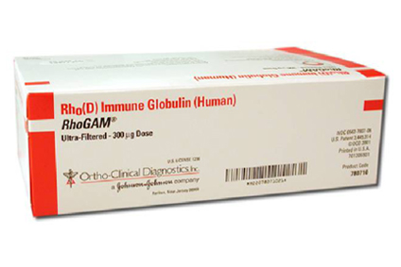
Rh uygunsuzluğu olan gebede indirekt coombs (-) ise 28. haftada rhogam uygulaması yapılır.
Bebek Rh(+) olarak doğar ve annede IDC(-) ise; doğum sonrası ilk 72 saat içinde tekrarlanır.

Slide 69
3. İZLEM bilgilendirme ve danışmanlık
İlk izlemdeki bilgilendirme ve danışmanlık konuları gözden geçirilir. Ayrıca;
Fetus hareketlerinin hissedilememesi
Hızlı kilo alımı
Doğum eylemi ve doğum
Doğumun nerede ve kim tarafından yapılacağının planlanması
Anne sütü ve emzirme
Postpartum aile planlaması hakkında danışmanlık verilir

Slide 70
4. İZLEM
36-38. haftalar arasında yapılır.
En az 20 dk ayrılması önerilir.
İlk izlemdeki basamaklar aynen uygulanır.
İlk izlemdeki öykü gözden geçirilir.
3. izlemden bu yana meydana gelen gebelik yakınmaları sorgulanır.
Tehlike işaretleri sorgulanır.

Slide 71
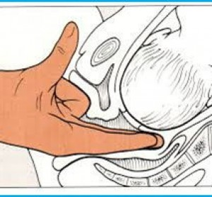
4. İZLEM
Obstetrik değerlendirme amaçlı vajinal muayene yapılır. (pelvik yapı, serviks, prezente olan kısım)
Muayene sonrası lekelenme tarzında kanama olabilir.

Slide 72
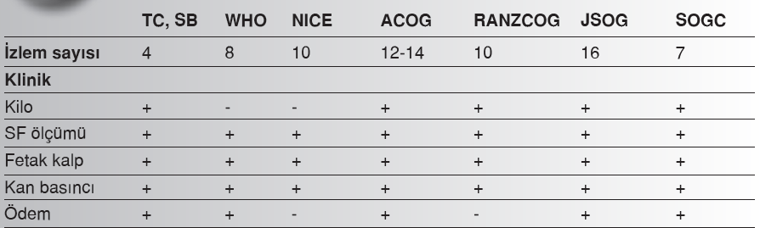
ÖZET

Slide 73
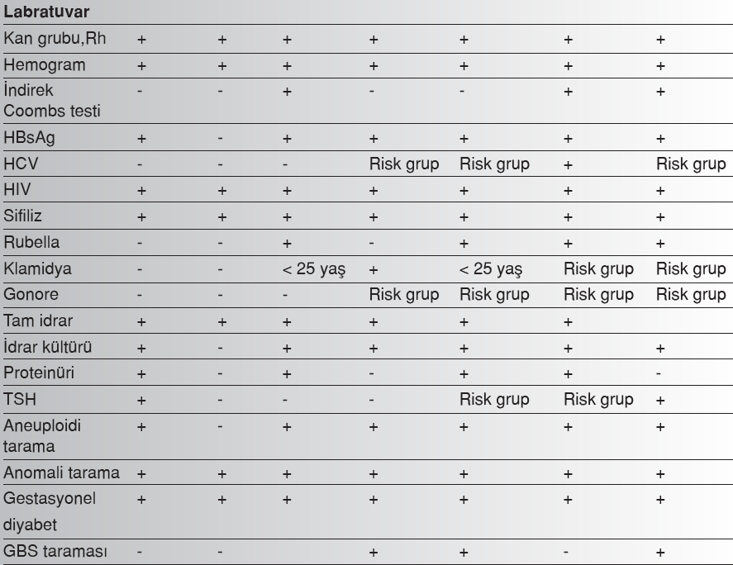

Slide 74
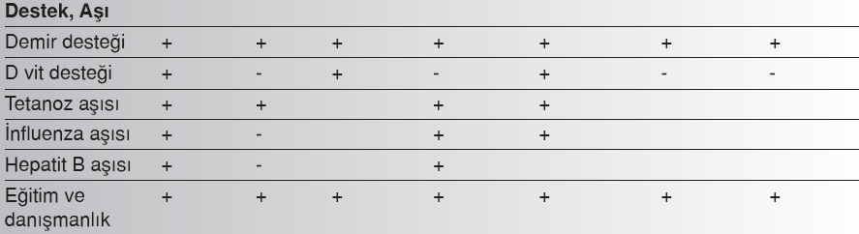

Slide 75

Teşekkürler….

Slide 76
kaynaklar
Bakanlığı S. Türkiye Halk Sağlığı Kurumu Kadın ve Üreme Sağlığı Daire Başkanlığı Doğum Öncesi Bakım Yönetim Rehberi. Sağlık Bakanlığı Yayın. 2014(924):1-32.
Organization WH. WHO recommendations on antenatal care for a positive pregnancy experience: World Health Organization; 2016
American College of Obstetricians and Gynecologists (ACOG) (2012). Guidelines for perinatal care. 7th ed. Elk Grove Village (IL): AAP; Washington, DC, p. 109-110
National Institute for Health and Care Excellence (NICE)(2017) Antenatal care. Routine care for the healthy pregnant woman .www.pathways.nice.org.uk
Minakami H, Maeda T, Fujii T ve ark (2014) Guidelines for obstetrical practice in Japan: Japan Society of Obs- tetrics and Gynecology (JSOG) and Japan Association of Obstetricians and Gynecologists (JAOG) 2014 edition. J Obstet Gynaecol Res, 40;1469–1499
Muktabhant B, Lawrie TA, Lumbiganon P, Laopaiboon M. Diet or exercise, or both, for preventing excessive weight gain in pregnancy. Cochrane Database of Systematic Reviews 2015, Issue 6. Art. No.: CD007145. DOI: 10.1002/14651858.CD007145.pub3
Madazlı, R. (2017). gebelikte tarama ve öngörü, istanbul medikal yayınevi.

Slide 77
American College of Obstetricians and Gynecologists (ACOG) Committee on Practice Bulletins Obstetrics (2013). Practice Bulletin No. 137: Gestational diabetes mellitus. Obstet Gynecol122(2 pt 1):406-416.
Alldred SK, Deeks JJ, Guo B ve ark (2012) Second trimester serum tests for Down’s Syndrome screening. Cochrane Database of Systematic Reviews, Issue 6.
Alldred SK,Takwoingi Y, Guo B ve ark (2015) First trimester serumtests forDown’s syndromescreening. Cochrane Database of Systematic Reviews, Issue 11.
Akolekar R, Beta J, Pıccıarelli G ve ark (2015) Procedure-related risk of miscarriage following amniocentesis and
chorionic villus sampling: a systematic review and meta-analysis. Ultrasound Obstet Gynecol,45: 16–26
Lai J, Nowlan NC, Vaidyanathan R, ve ark (2016) Fetal movements as a predictor of health. Acta Obstet Gynecol Scand, 95:968–975.
ACOG. Ultrasound in pregnancy 2004. Practice Bulletin, N0 58.
Bourguet, C., et al. (1998). "The consultation and referral process: a report from NEON." Journal of Family Practice 46(1): 47-54.
Keyser EA, Staat BC, Fausett MB, Shield AD. Pregnancy- associated breast cancer. RevObstet-Gynecol 2012; 5:94-99

